Slide 1
Муниципальное бюджетное дошкольное образовательное учреждение
детский сад № 162
«Насекомые –
вред и польза»
Обучающая игровая презентация для детей 4-5 лет
Подготовила воспитатель
средней группы «Солнышко»
Чернова ю.и.

Slide 2
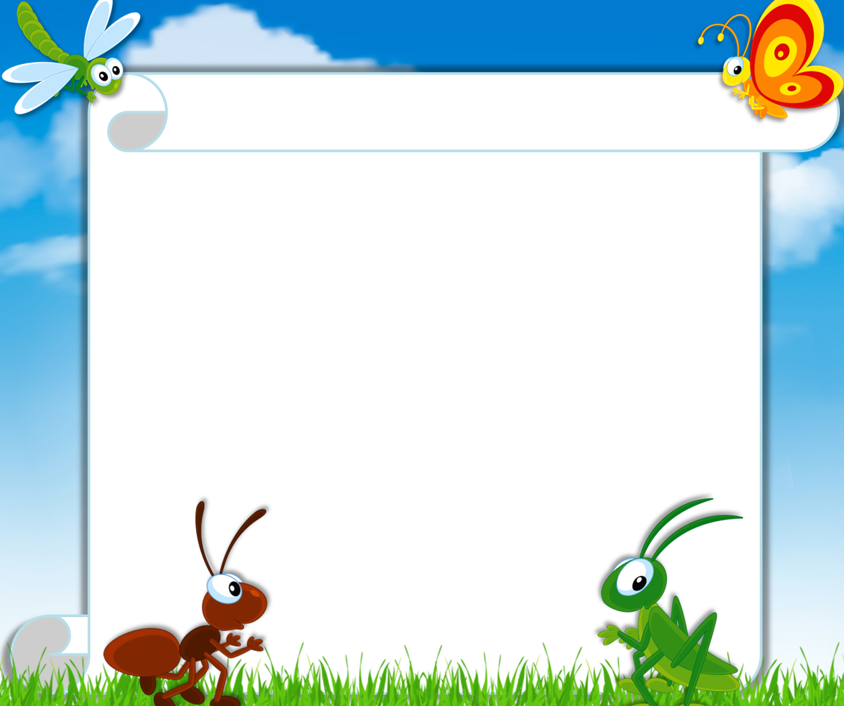
Цель: расширение знаний о насекомых и их среде обитания.
Задачи:
Рассказать детям о пользе насекомых и о вреде для человека и природы.
Показать взаимосвязь существования в природе разных сообществ.
Воспитывать интерес к окружающему миру, нашим меньшим братьям и бережное отношение к ним.

Slide 3
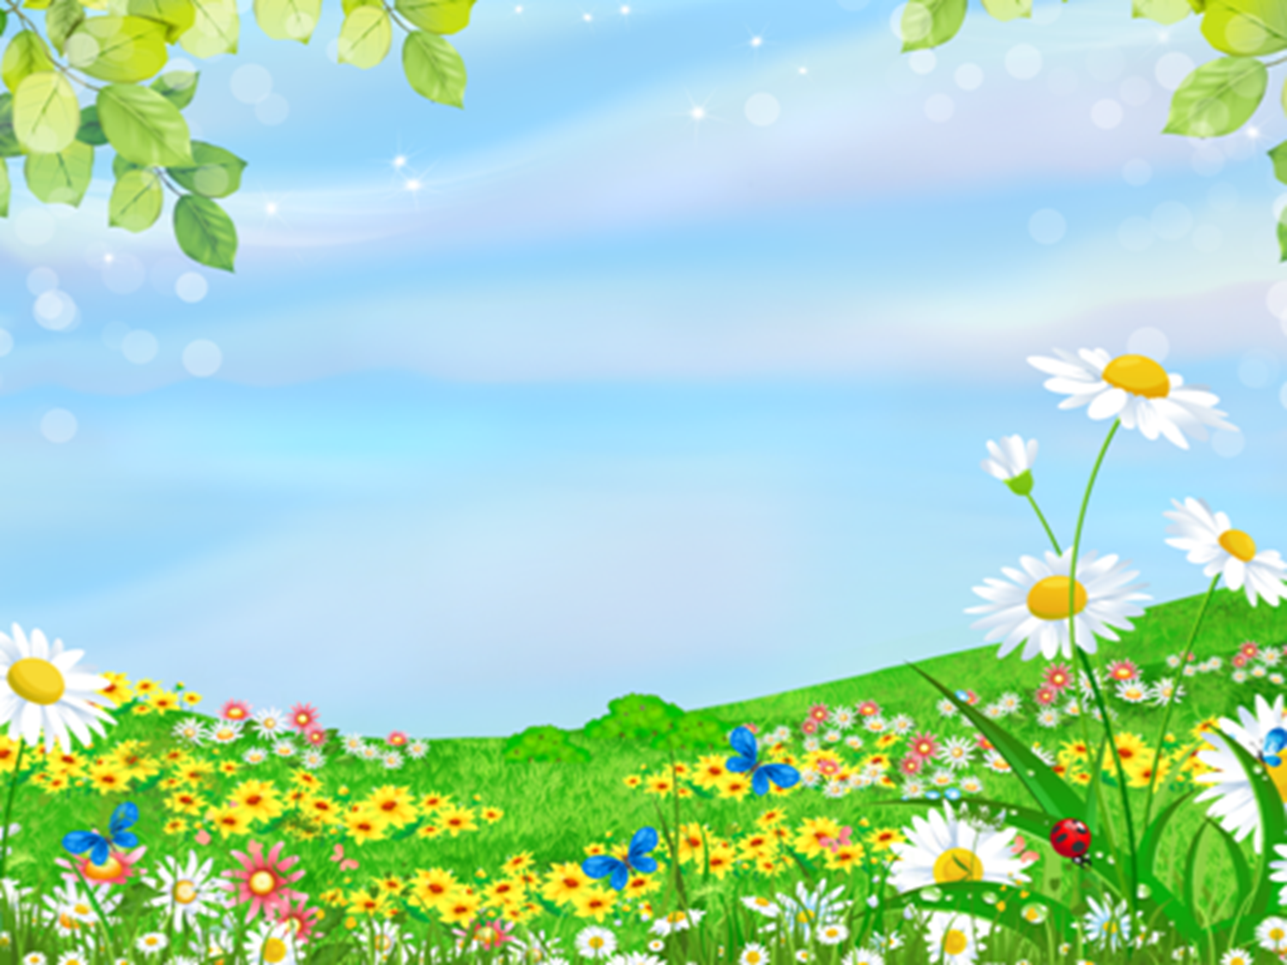
Здравствуйте, ребята! Посмотрите какой красивый луг!
А вы не хотите погулять по нему вместе со мной?

Slide 4
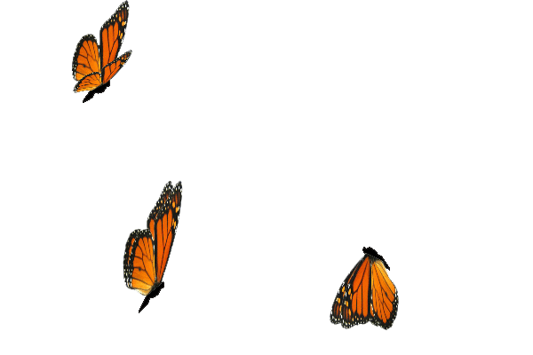
Смотрите, как здесь красиво! Сколько цветов! А вы знаете, что главное назначение цветов- привлекать насекомых. На лугу их очень много.
Ребята, вы знаете этих
насекомых?

Slide 5
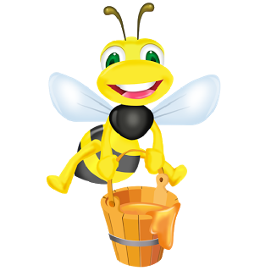
Хоть они и жалят больно,
Их работой мы довольны.
Кто же это?
Пчёлы, осы и шмели- собирают нектар и цветочную пыльцу, опыляют растения, обеспечивая урожай семян. Пчелиные продукты: мёд, воск, прополис, пчелиный яд- это лекарства от болезней. Но надо помнить, что укус пчелы и , особенно, осы болезненны, а иногда и опасны, так как могут вызвать сильную аллергию. Поэтому надо быть очень осторожными при встрече с ними.

Slide 6
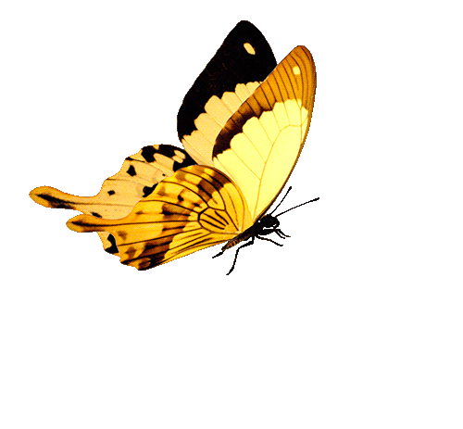
Шевелились у цветка,
все 4 лепестка.
Я сорвать его хотел, он
вспорхнул и улетел.
Бабочки- самые красивые насекомые. Они являются украшением природы! Но и пользу природе они тоже приносят- бабочки опыляют растения!

Slide 7
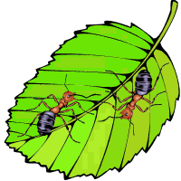
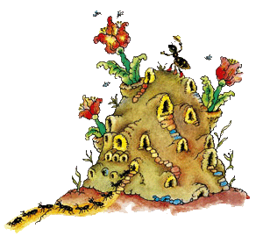
Кто они? Откуда? Чьи?
Льются черные ручьи.
Дружно маленькие точки,
Строят дом себе на кочке.
Муравьи- друзья человека, так как спасают лес, уничтожая множество вредных насекомых. Например, муравьи едят гусениц, которые вредят деревьям, поедая их листву. Но если муравья тронуть, то, защищаясь, он больно обжигает, выделяя при этом муравьиную кислоту.

Slide 8
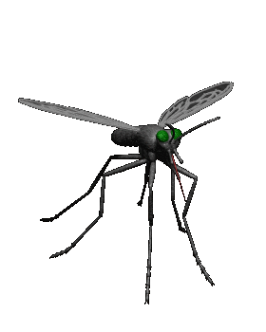
Целый день летает, всем надоедает.
Ночь настанет, тогда перестанет.
Летит, пищит,
Ножки длинные тащит,
Случай не упустит:
Сядет и укусит.
Мухи и комары – очень надоедливые насекомые. Они не только кусают людей, но и многие из них переносят на своих лапках и хоботках возбудителей болезней- микробов. Они садятся на продукты, оставляют следы на стенах, на окнах, загрязняют пищу, занося в неё заразу.

Slide 9
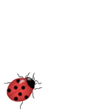
Точка, точка, два крючочка –
это лапки у жука,
два блестящих лепесточка раздвигаются слегка, справа точка, слева – точка, в черных крапинках бока.
Божья коровка- является маленьким санитаром, она спасает от гибели сады и огороды, поедая более мелкое насекомое- тлю, которая губит растения, съедая их.

Slide 10
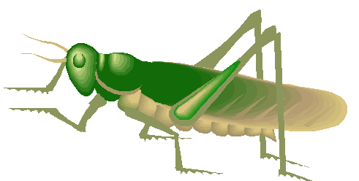
Он зеленый, попрыгучий,
Совершенно неколючий,
На лугу весь день стрекочет,
Удивить нас песней хочет.
Среди множества видов кузнечиков, немало известных вредителей наших полей, садов и огородов. Они поедают растения, тем самым губят их. Иногда большие стаи кузнечиков съедают целые поля растений. Но от кузнечиков есть и польза. Кроме растений, они поедают и насекомых — гусениц, бабочек, личинок, мух, клопов и жуков, тем самым уничтожая насекомых-вредителей.

Slide 11
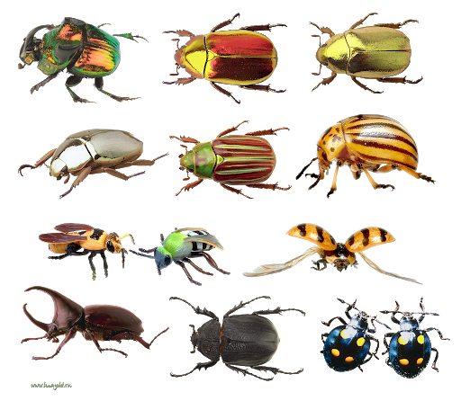
Жуков больше чем других насекомых в природе. Есть среди жуков санитары природы, которые уничтожают навоз и трупы животных, разрушают опадающие с деревьев тонкие ветви. Есть вредные для человека жуки: они разрушают деревянные постройки, едят зерно на складах, картофель и овощи в огородах, плоды и ягоды в садах. Но есть и полезные. Многие хищные виды жуков поедают вредных насекомых, порой выступая в роли защитников урожая.
Не жужжу, когда лежу,
Не жужжу, когда хожу.
Если в воздухе кружусь,
Тут уж вдоволь нажужжусь.

Slide 12
Ребята, вам нравится наша
прогулка? Давайте с вами
поиграем в игру -
«Веселые насекомые»
Прилетели на лужок
Бабочки и пчелы. (машем руками как крыльями)
Дружно сели все в кружок
С песенкой веселой.( присели) Жу-жу-жу, жу-жу-жу, Зажужжали пчелки. (жужжим) Ну, а бабочки кружат у зеленой елки.( кружимся вокруг, махая руками)
Там паук расставил сети. (изображаем плетение паутины)
Комары зудят в кустах. ( пищим как комары) Лучше песни нет на свете,
Чем о пчелках и жуках!( хлопаем в ладоши)

Slide 13
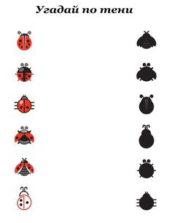
Ребята, а теперь попробуйте найти тень каждого жучка.

Slide 14
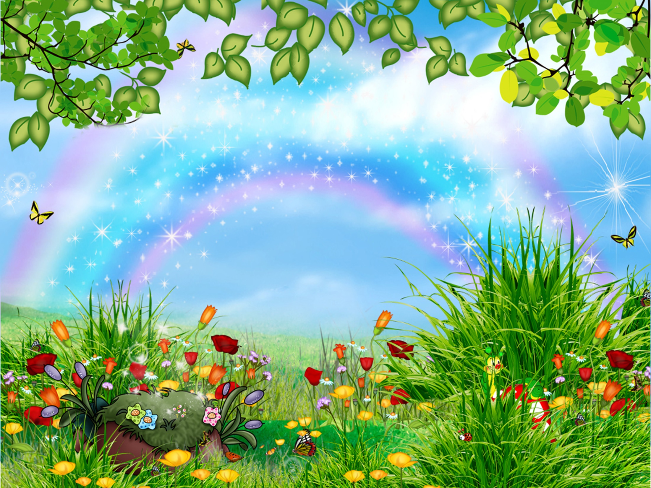
Вот наша прогулка по удивительному лугу и завершилась.
Ребята, запомните, в природе всё взаимосвязано. Каждое насекомое, даже если оно опасное для нас, может приносить пользу окружающей среде. Давайте будем внимательны и осторожны при встрече с обитателями природы.

Slide 15
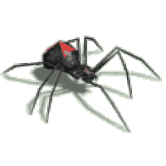
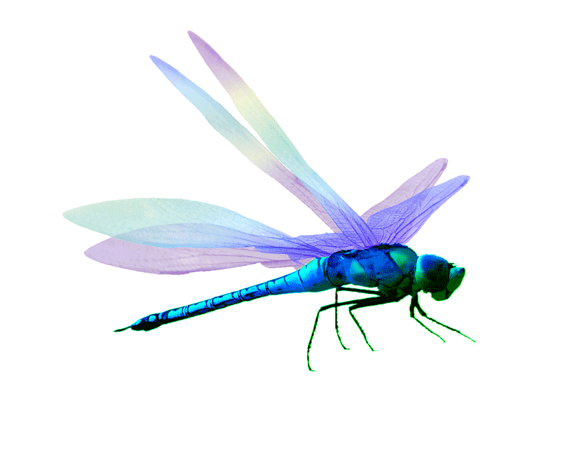
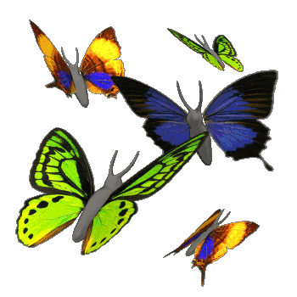
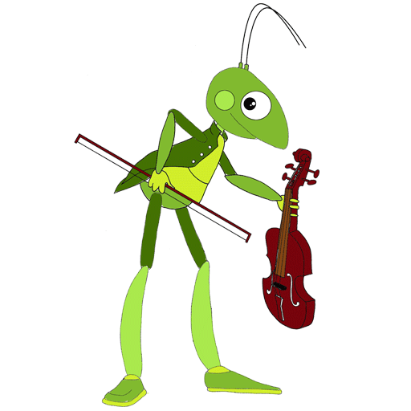
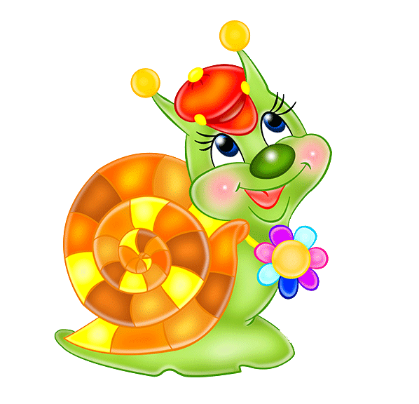
На лyгy весёлый бал Был открыт весною: На трyбе Комар играл, Шмель мохнатый танцевал С Мyшкой голyбою. И крyжился ветерок, Листьями играя. И качался в такт цветок, Свой зелёный стебелёк Стройно наклоняя. Стрекоза легко неслась С Мотыльком нарядным. И Улитка приплелась И yдобно разлеглась Под листком прохладным.
Прилетел и Майский Жyк С толстою Жyчихой, И, толкая всех вокрyг, Он вошел в весёлый крyг, Подбоченясь лихо. Мyравьи толпой пришли, Шевеля yсами, И плясать они пошли!.. Лишь Паyк сидел вдали, Прячась за ветвями. И сердился и ворчал: "Что за новоселье, - Что ещё такой за бал?" Злой Паyк не понимал Счастья и веселья...

Slide 16
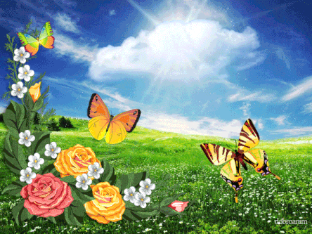
Ребята, относитесь бережно к окружающему нас миру! Ведь в нём так много маленьких жителей, которых мы иногда не замечаем! Берегите природу!
До свидания!

